Slide 1
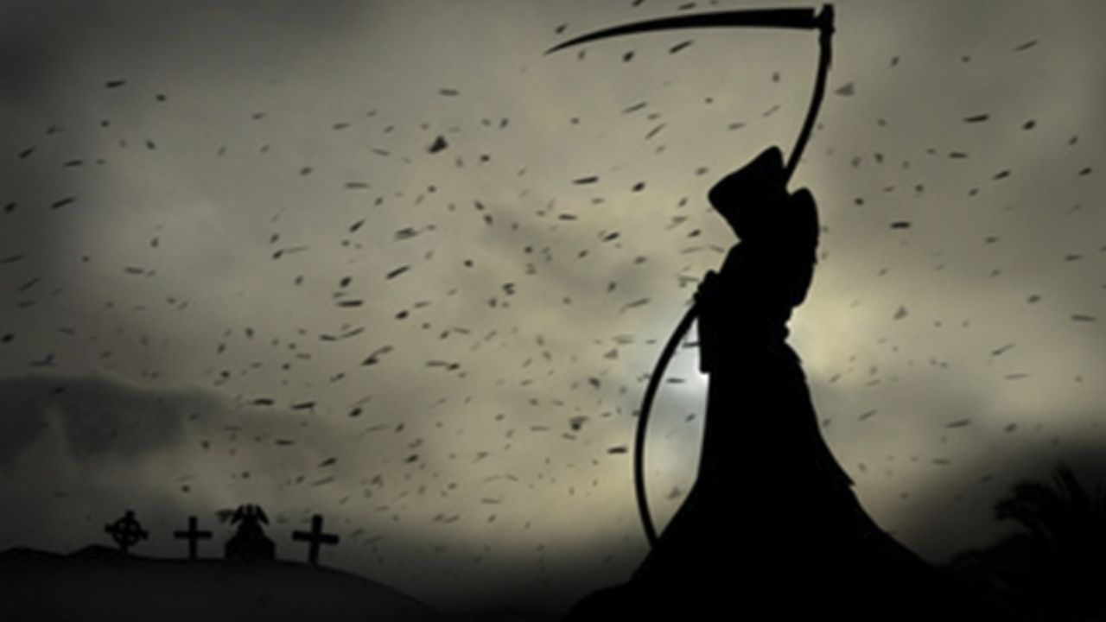
La Muerte
Humana

Slide 2
Romanos 5:12
¹² Por tanto, como el pecado entró en el mundo por un hombre, y por el pecado la muerte, así la muerte pasó a todos los hombres, por cuanto todos pecaron.

Slide 3
Maldición de la muerte.
La muerte espiritual.
La muerte Física.
La muerte eterna.

Slide 4
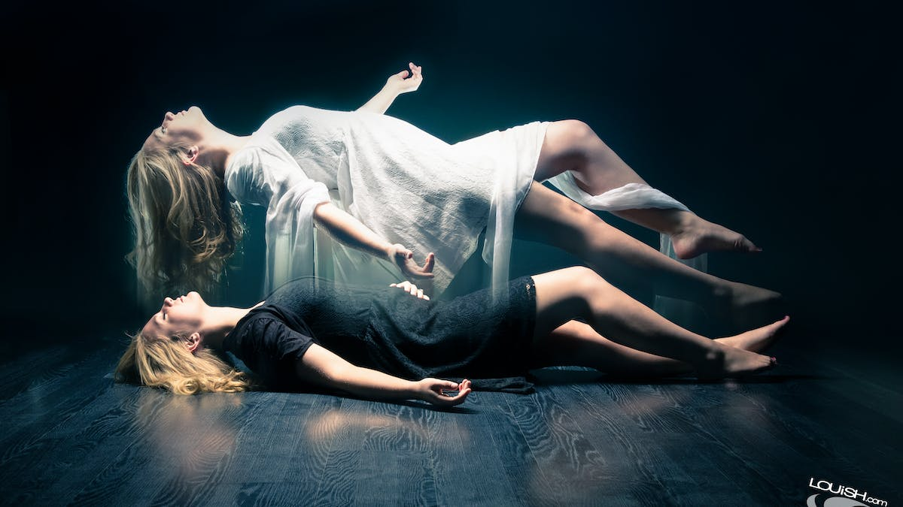
Santiago 2:26 “el cuerpo sin espíritu está muerto”.

Slide 5
¿Por qué muere la gente?
La muerte como parte del pecado.
Una Idea equivocada, es que la muerte es algo natural, necesaria en el proceso evolutivo.

Slide 6
La conexión entre el pecado y la muerte se establece en muchos lugares de la Biblia.
La muerte física como tal ha sido traída sobre toda la raza humana como resultado del pecado de Adán. 1 Cor. 15:22
Entonces, la muerte no es algo natural, es consecuencia del pecado.

Slide 7
b. La muerte es el castigo por el pecado
Dios impuso la muerte como tal sobre la raza humana como el castigo judicial sobre Adán y sobre toda su descendencia, los cuales pecaron representativamente en él.
Romanos 5:12 Por tanto, como el pecado entró en el mundo por un hombre, y por el pecado la muerte, así la muerte pasó a todos los hombres, por cuanto todos pecaron.

Slide 8
C. El carácter de la muerte
1 Corintios 15:25-26 ²⁵ Porque preciso es que él reine hasta que haya puesto a todos sus enemigos debajo de sus pies. ²⁶ Y el postrer enemigo que será destruido es la muerte.

Slide 9
La muerte es un enemigo derrotado
Jesucristo vino al mundo precisamente con el propósito de enfrentar a este enemigo en batalla y derrotarlo.
Apocalipsis 1:17-18¹⁷ Cuando le vi, caí como muerto a sus pies. Y él puso su diestra sobre mí, diciéndome: No temas; yo soy el primero y el último; ¹⁸ y el que vivo, y estuve muerto; mas he aquí que vivo por los siglos de los siglos, amén. Y tengo las llaves de la muerte y del Hades.

Slide 10
¿Dónde van los muertos?

Slide 11
Como hemos visto la muerte es la separación del cuerpo y del alma.
En el momento de la muerte nuestro cuerpo comienza un proceso de descomposición, mientras nuestra alma va a un estado intermedio a esperar la resurrección de los muertos.

Slide 12

El estado intermedio se refiere a la existencia de una persona entre su muerte física y su futura resurrección. Las palabras "estado intermedio" no se usan en la Biblia, pero los maestros de la Biblia a menudo usan este término cuando hablan de lo que le sucede a una persona después de la muerte.

Slide 13
Los Testigos de Jehová, sostienen que el hombre no tiene un alma o espíritu inmortal.
Los adventistas afirman que el alma no tiene existencia consciente aparte del cuerpo.
Describen el estado de muerte como un “sueño” o como un estado “inconsciente”.

Slide 14
El problema con la doctrina del sueño de las almas es que la Biblia presenta a los muertos con conciencia.
Es mejor entender el leguaje del sueño como una ilustración figurativa para hablar del evento triste de la muerte. Pues, la imagen de un cuerpo muerto es de una persona que duerme.
También, teológicamente la muerte es un estado temporal, en anticipación al “despertar” de la resurrección; y de la perspectiva de Dios, pues el es capaz de resucitarlos a la vida nuevamente como nosotros despertamos a un niño dormido.

Slide 15
La realidad del estado intermedio
La afirmación bíblica del estado intermedio
Las personas individuales continúan en existencia en un estado consciente después de la muerte.
En 1 Samuel 28:11-19 Dios permitió que el profeta Samuel hablara con el rey Saul, aunque el estaba muerto. El hecho de que conversará implica su existencia consciente.

Slide 16
La aparición de Moisés y Elías. Ellos conversaron con Jesús, demostrando su existencia consciente continua, la forma en que fueron vistos no necesariamente corresponde a su condición en el “otro lado” pero tampoco sugiere que ya hallan recibido sus cuerpos glorificados. Cuando dice en Lucas 9.31 que Moisés y Elías aparecieron “en gloria”, significa que reflejaron la gloria de Cristo transfigurado.
Lucas 16:19-31 la historia del Rico y Lazaro, ambos murieron pero continuaron en una existencia con conciencia individual.

Slide 17
Lucas 23:42-43. “Hoy estarás conmigo en el paraíso”
Este texto sugiere una identidad personal con conciencia pero también separación del cuerpo físico, pues la resurrección no ocurriría sino hasta el domingo, entonces el ladrón estaría también sin su cuerpo físico en el paraíso.
Hechos 7:59 “Señor Jesús, recibe mi espíritu”. Esto demuestran que el espíritu sigue después de la muerte del cuerpo físico.
1 Tesalonicenses 4:13-18 “así también traerá Dios con Jesús a los que durmieron en el” Los cristianos muertos ahora están en la presencia de Cristo, porque en la segunda venida los traerá consigo.

Slide 18
Apocalipsis 6:9-10
Los descritos aquí, son espíritus sin cuerpo, plenamente conscientes y quienes experimentan el avance del tiempo anticipando el día final.
Otros textos que pueden ayudar a entender el estadio intermedio son:
Hebreos 12.22-24, 1 Pedro 3:18-20 y 2 Corintios 5:1-10

Slide 19
II. La naturaleza del estado intermedio
La condición del alma
1. Ausencia del cuerpo
No es un estado NATURAL para el ser humano, siendo que fuimos creados para ser una eterna combinación de cuerpo y espíritu. La muerte del cuerpo físico y su separación del alma son consecuencias del pecado. El estado intermedio no es el estado para la existencia corporal. Como seres espirituales con sustancia existiremos en espacio y con capacidad de interacción con todo lo demás que existe en el reino espiritual.

Slide 20
Como almas sin cuerpo seria natural existir así en forma interina en el universo espiritual; pero estar sin cuerpo en si no es natural para el ser humano. Con el regreso de Cristo nuestras almas recibirán nuevos cuerpos propicios para el nuevo cielo y la nueva tierra y estaremos restaurados como una totalidad.

Slide 21
II. La naturaleza del estado intermedio
La condición del alma
1. Conciencia
Para los vivos, el recién muerto parece como dormido; pero en su estado sin cuerpo en el universo espiritual, el alma del muerto es totalmente viva y consciente de su entorno.
Samuel (1 samuel 28:11-19), Moisés y Elías (Mateo 17:3), el rico en el Hades (Lucas 16:19-31) y las almas de los mártires (Apocalipsis 6:9-11)son todos presentados como hablando y conversando con otros.
También vemos que eran consientes del tiempo.

Slide 22
II. La naturaleza del estado intermedio
La condición del alma
1. Tormento o felicidad
El contenidos de la conciencia difiere dependiendo si la persona es salva o perdida. En los pasajes que hemos visto declaran claramente que algunos estarán en tormenta y otros gozosos.
El rico en el Hades: Estoy atormentado en esta llama. Lucas 16:23.
No se debe comparar con el infierno en si, siendo que el juicio final es venidero.

Slide 23
La felicidad interina de los redimidos es una delicia deseable. No es aun la perfeccion, especialmente siendo que existen expuestos sin casa o “desnudos” 2 Corintios 5:1-5.
Jesús habla de él como “el seno de Abraham” Lucas 16:22, la gloria del estado intermedio para los cristianos es que están con Cristo, y su presencia.
Debemos recordar que el estado intermedio, es un estado temporal y no es completo porque estamos sin el cuerpo.
Una implicación del estado intermedio es apenas morimos sabremos si somos salvos o perdidos. No nos toca esperar hasta el juicio final.

Slide 24
II. La naturaleza del estado intermedio
B. Ubicación de los muertos
En el Antiguo Testamento se nos habla del Seol y en el Nuevo Testamento se nos habla del Hades. Seol/Hades siempre están conectadas con la muerte.
En el AT, Seol es presentado como un lugar debajo de la superficie de la tierra donde los muertos entran, Isaias 14:9, Salmo 10:3, Salmo 28:1 88:1-8.

Slide 25
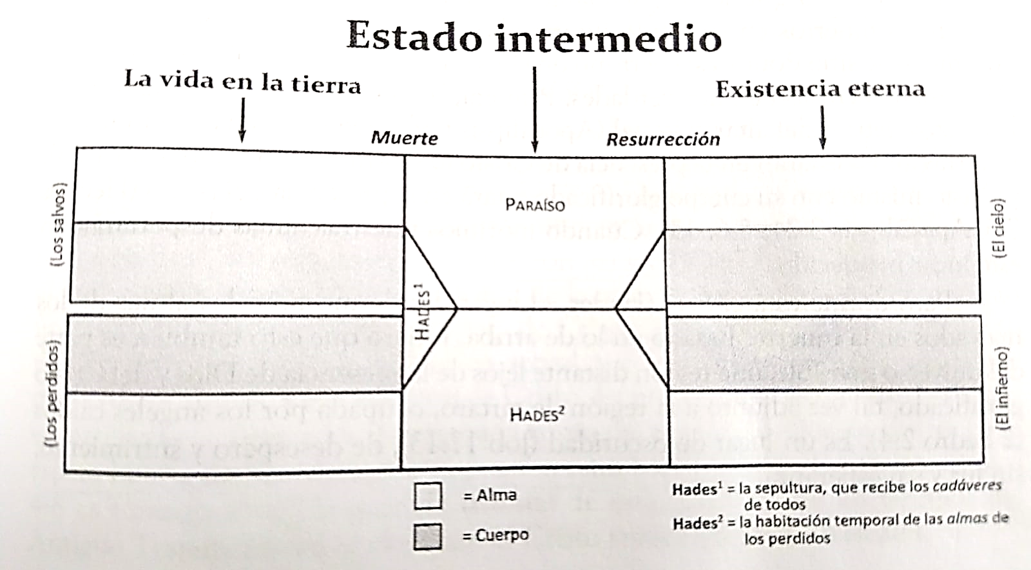

Slide 26
Ni el paraíso, ni el Seol/ Hades está ubicado en el universo físico y visible.
El Hades aparentemente esta en el universo invisible Colosenses 1.16, la parte de la creación diseñada exclusivamente para los seres espirituales.

Slide 27
III. Preguntas y reservas
¿Sera la doctrina de un estado intermedio estrechamente relacionada con el concepto falso de un “alma inmortal” encontrada en muchos sistemas paganos?

Slide 28
Las almas humanas son entidades creadas y están sujetas a la aniquilación o la no-existencia. Que sigan existiendo después de la muerte y la separación del cuerpo es debido a la decisión y decreto de Dios.

Slide 29
¿Los no creyentes tendrán una oportunidad de aceptar la gracia de Dios después de la muerte?

Slide 30
No habrá nada después de la muerte que cambiaria la consecuencia de lo que hace la persona en vida. 2 Corintios 5:10, nuestra recompensa final proviene de lo que hicimos en el cuerpo durante la vida física en este mundo.

Slide 31
¿Hay algún contacto entre los espíritus de los muertos y los que aun vive en la tierra?

Slide 32
Hay dos apariciones la de Samuel y la de Moisés y Elías, pero ambos eran excepciones milagrosas.
Dios prohíbe todo esfuerzo para contactar los espíritus de los muertos, Lev. 19:31; 20:6.
Los que piensan que hacen contacto con los muertos, están engañados por un espiritista o por espíritus demoniacos.

Slide 33
¿Cómo se relaciona la enseñanza bíblica del estado intermedio con la doctrina católica del purgatorio?

Slide 34
La doctrina del purgatorio enseña que los salvos cuando mueren aun tienen un remanente de pecado que tiene que ser purgado de sus vidas. Apoyándose en 2 Macabeos 12:42-45
No hay ni un solo versículo que habrá diferencias entre los salvos al otro lado de la muerte. Lo que la Biblia presenta es “los espíritus de los justos hechos perfectos” Hebreos 12:23.
En Jesús, toda culpabilidad de todo pecado es perdonada.

